Slide 1
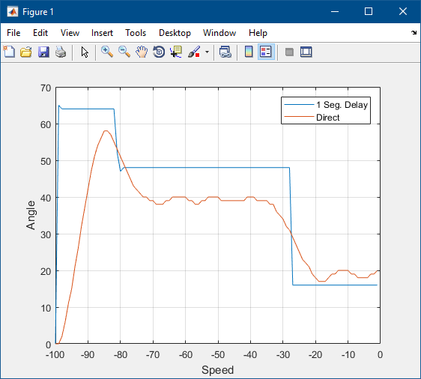
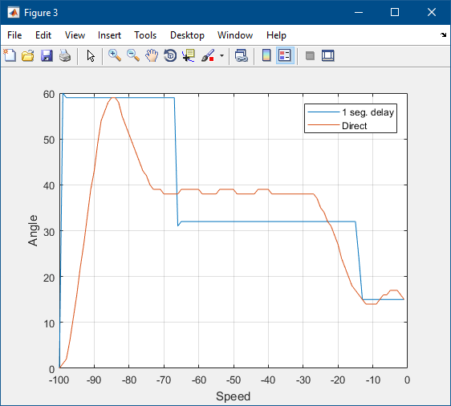
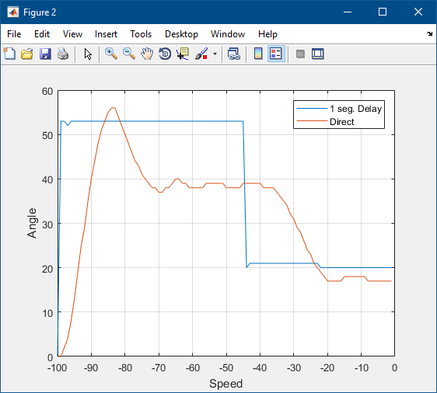
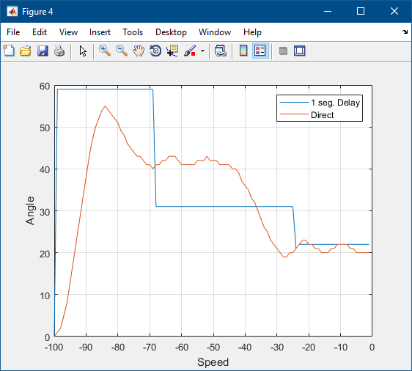

Slide 2
El motor se energiza a la máxima velocidad de 100 rpm, después se le dala instrucción de que sin apagarse disminuya su velocidad un rpm a la vez.
La línea azul es la ejecución dándole un retraso de 1 segundo entre cada disminución de velocidad.
La línea roja es la ejecución sin retraso alguno
El motor da un torque máximo de 12 N/cm
El valor de velocidad (eje x) esta en negativo solo para acomodar la imagen

Slide 3
